Slide 1

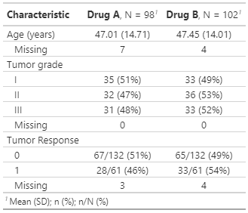
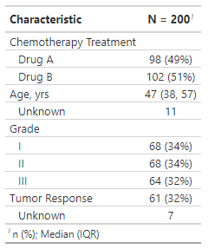
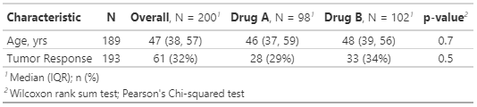
gt summary
Funciones principales para tablas
Tablas analíticas y de resumen
listas para publicar con R
Cheat Sheet
tbl_summary()
tbl_regression()
tbl_survfit()
Estadísticos descriptivos para variables continuas, categóricas y dicotómicas.
Convierte un objeto de modelo de regresión en una tabla formateada y personalizada.
Convierte un objeto survfit en una tabla con estimaciones de tiempo hasta el evento.
tbl_summary()(resume columnas específicas de los datos con sintaxis tidyverse y personalización flexible
(¡Revisa la viñeta!)
  Código básico
  Código personalizado
  Tabla personalizada
trial %>% select(trt, age, grade, response) %>% tbl_summary()
trial %>%
select(trt, age, grade, response) %>%
tbl_summary(
by = trt,
label = list(age ~ "Age (years)",
grade ~ "Tumor grade"),
percent = "row",
digits = list(age ~ 2),
statistic = list(age ~ "{mean} ({sd})",
response ~ "{n}/{N} ({p}%)"),
type = list(response ~ "categorical"),
missing = "always",
missing_text = "Missing"
)
  Tabla básica
tbl_svysummary()
para objetos de encuesta(
Igual que tbl_summary(), pero recibe un objeto de encuesta y toma en cuenta los pesos y el diseño de la encuesta.
Más información en: http://www.danieldsjoberg.com/gtsummary/reference/tbl_svysummary.html
  Más información sobre argumentos y opciones de personalización en http://www.danieldsjoberg.com/gtsummary/reference/tbl_summary.html
Opciones de personalización
Funciones auxiliares extensiones útiles para tbl_summary()
Argumento Entrada Efecto en la tabla
by | Columna para la tabulación cruzada | Los estadísticos de resumen se calcularán por separado para cada nivel de la variable
label | Lista de fórmulas con las etiquetas de las variables | Cambia el texto del nombre de la variable en la tabla
statistic | Lista de fórmulas con el tipo de estadístico de resumen para cada variable | Cambia los estadísticos de resumen mostrados para las variables indicadas
digits | Lista de fórmulas con el número de decimales a mostrar | Cambia el número de decimales redondeados en la tabla para las variables continuas indicadas
type | Lista de fórmulas que especifica el tipo de cada variable | Cambia el tipo de las variables indicadas, lo que define qué estadísticos de resumen se muestran
value | Lista de fórmulas con el valor a mostrar para variables dicotómicas | Cambia el valor mostrado para las variables de tipo dicotómico
missing | “no”, “ifany”, “always” | Define si se reportan las observaciones faltantes
missing_text | Texto a mostrar para el conteo de observaciones faltantes | Cambia el nombre del nivel de datos faltantes en las variables correspondientes
sort | Lista de fórmulas con el tipo de ordenamiento a aplicar (“frequency” o “alphanumeric”) | Cambia el tipo de ordenamiento de las variables categóricas
percent | “column”, “row” o “cell” | Cambia el cálculo y la visualización de porcentajes
  Código ampliado
  Tabla ampliada
trial %>%
select(trt, age,
response) %>%
tbl_summary(
by = trt,
missing= "no"
) %>%
add_n() %>%
add_overall() %>%
add_p()
add_n()
add_overall()
  Ver también:
  add_q()
  bold_p()
  bold_labels()
  add_stat()
Añade columna con el total de observaciones no faltantes
Añade una columna con los estadísticos de resumen globales
add_p()
Añade una columna con valores p de pruebas de diferencias entre grupos. Argumentos:
Argumento Predeterminado Entrada Efecto en la tabla
test | Continuas: "wilcox.test" (2 grupos), "kruskal.test" (>2); Categóricas (≥5): "chisq.test.no.correct"; Categóricas (<5): "fisher.test" | Lista de fórmulas con la prueba para cada variable: "t.test", "aov", "wilcox.test", "kruskal.test", "chisq.test" y "lme4"; también pruebas personalizadas | Cambia el valor p de la tabla según la prueba estadística indicada
pvalue_fun | style_pvalue() | Función para redondear y dar formato a los valores p | Cambia el formato de los valores p en la tabla
  Para más información, visita http://www.danieldsjoberg.com/gtsummary/reference/index.html
CC BY SA Esther Drill • drille@mskcc.org • Más información en gtsummary • versión del paquete 1.5.2 • Actualizado: 2026-10 • Traducido por Anthony Romero-Cerdán • anthonyromero.netlify.app

Slide 2
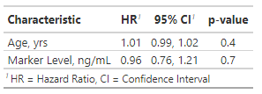
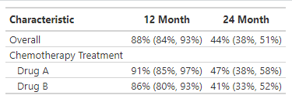
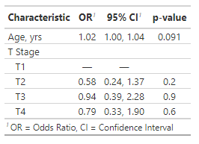
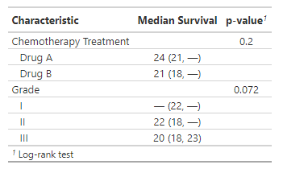
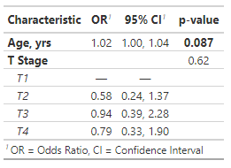
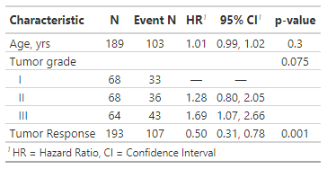
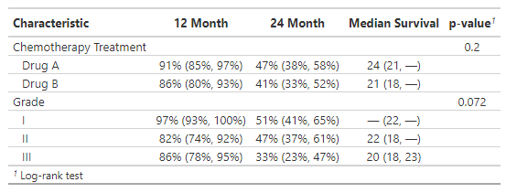
tbl_regression()(Presenta un objeto de modelo de regresión en una tabla lista para publicar
tbl_survfit()(Muestra un objeto survfit con estimaciones a medida en tabla para publicar
  Modelo de Cox: código básico
Construye el modelo de interés
Muestra resultados con tbl_regression()
tbl_regression() admite los modelos de regresión más usados y usa broom::tidy(x) para ordenar inicialmente los resultados.
Más información:
http://www.danieldsjoberg.com/gtsummary/reference/tbl_regression.html
library(survival)
tbl_survfit(
list(
survfit(Surv(ttdeath, death) ~ 1, trial),
survfit(Surv(ttdeath, death) ~ trt, trial)
),
times = c(12, 24),
label_header = "**{time} Month**"
)
Opciones para definir el modelo:
x=modelo survfit explícito (o lista de modelos) a partir de un data frame
x=data frame, indicando y=objeto Surv e include=covariables del modelo
library(survival)
cox1 = coxph(Surv(ttdeath, death) ~ age + marker,
data = trial)
tbl_regression(cox1, exponentiate = TRUE)
  Modelo de Cox: tabla básica
Opciones de salida:
supervivencia en tiempos específicos con times=tiempos de interés
cuantiles de supervivencia (p. ej., mediana) con probs=cuantil
  Modelo glm: tabla básica
Más información: http://www.danieldsjoberg.com/gtsummary/reference/tbl_survfit.html
  Modelo glm: código básico
m1 <- glm(response ~ age + stage, data = trial,
family = binomial)
tbl_regression(m1, exponentiate = TRUE)
library(survival)
tbl_survfit(
trial,
y = Surv(ttdeath, death),
include = c(trt, grade),
probs = 0.5,
label_header = "**Median Survival**"
) %>% add_p()
  Modelo glm: tabla a medida
  Modelo glm: código personalizado
  con funciones auxiliares
m1 %>%
tbl_regression(exponentiate = TRUE) %>%
add_global_p() %>%
bold_p(t = 0.10) %>%
bold_labels() %>%
italicize_levels()
tbl_merge(), tbl_stack()
Combina tablas por filas o por columnas
Auxiliares
t2 = tbl_survfit(
trial,
y = Surv(ttdeath, death),
include = c(trt, grade),
probs = 0.5,
label_header = "**Median Survival**"
) %>% add_p()
tbl_uvregression() muestra varios modelos de regresión univariados a la vez
t1 = tbl_survfit(
list(survfit(Surv(ttdeath, death) ~ trt + grade, trial),
times = c(12, 24),
label_header = "**{time} Month**"
)
  Modelos de Cox univariados: código
  Modelos de Cox univariados: tabla
library(survival)
tbl_uvregression(
trial %>% select(ttdeath, death, age,
grade, response),
method = coxph,
y = Surv(ttdeath, death),
exponentiate = TRUE,
label = list(grade ~ "Tumor grade")
) %>%
add_global_p() %>%
add_n(location = "level") %>%
add_nevent(location = "level")
tbl_merge(list(t1,t2), tab_spanner = FALSE)
Requiere el parámetro “method” que especifica el tipo de modelo. Puede estimar modelos de regresión univariados manteniendo constante el desenlace (“y”), la covariable (“x”) o ambos (ver el parámetro “formula” ). Para más información sobre “formula” y otros parámetros, ver:
https://www.danieldsjoberg.com/gtsummary/reference/tbl_uvregression.html
tbl_merge combina columnas y tbl_stack() filas. Más información en
https://www.danieldsjoberg.com/gtsummary/reference/
CC BY SA Esther Drill • drille@mskcc.org • Más información en gtsummary • versión del paquete 1.5.2 • Actualizado: 2026-10 • Traducido por Anthony Romero-Cerdán • anthonyromero.netlify.app

